Slide 1
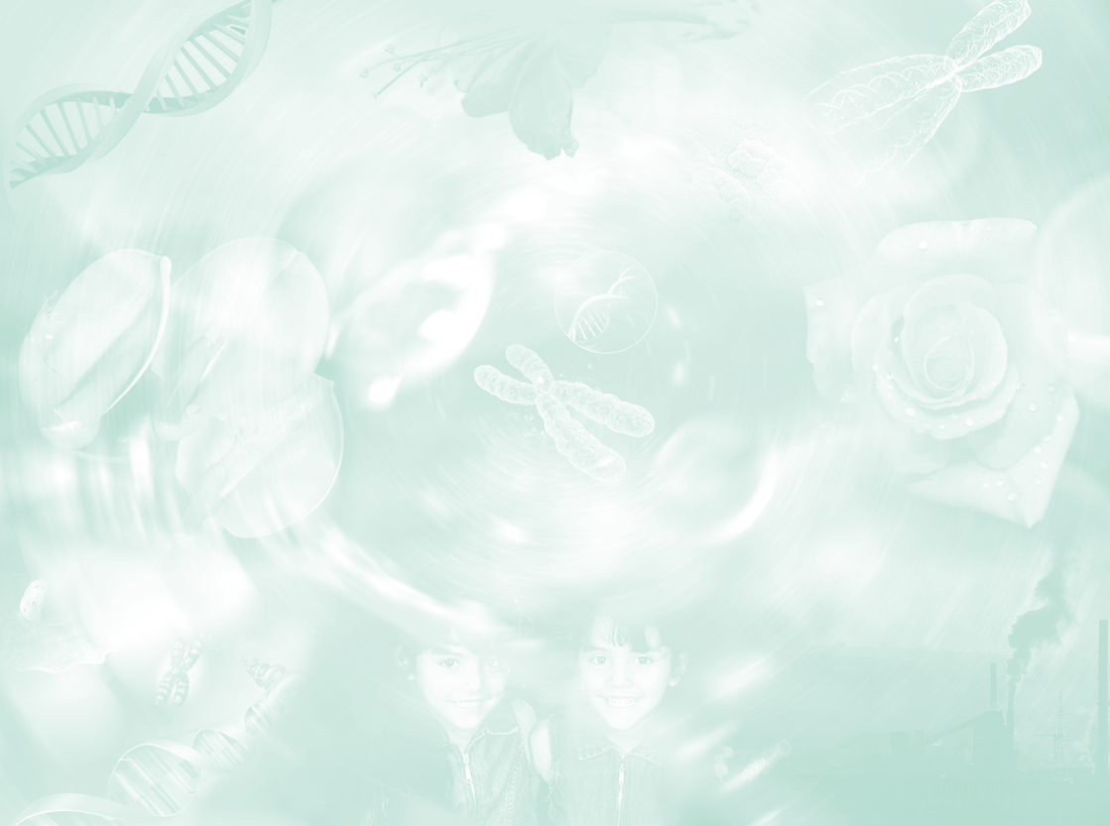
Основные положения теории Чарлза Дарвина об эволюции органического мира

Slide 2
План урока
Биография Чарльза Дарвина
Основные положения теории эволюции
Ч. Дарвина
Движущие силы (факторы) эволюции
Вопросы для обсуждения

Slide 3
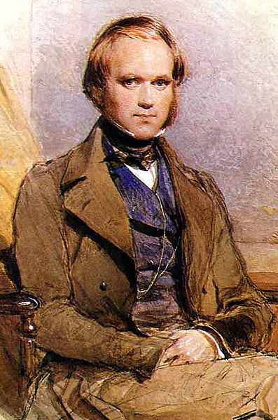
Биография Чалза Дарвина
Чарльз Роберт Дарвин родился 12 февраля 1809 года в семье врача.
В 1825 г. поступил в Эдинбургский университет, затем перешел в Кембридж и в 1831 г. окончил его.

Slide 4
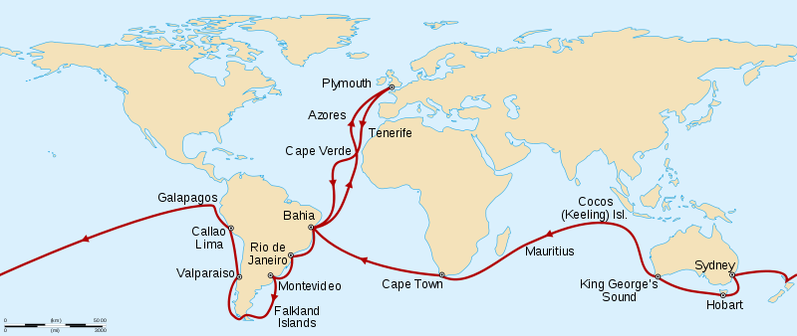
В 1831 г. Дарвин ушел на «Бигле» в плавание, продолжавшееся пять лет (до 1836 г.).
Дарвин собрал прекрасные коллекции флоры, фауны и геологии Земли, написал на основании своих наблюдений и материалов коллекций несколько научных книг и статей.

Slide 5
Корабль «Бигль»

Slide 6
В 1859 г. вышел его основной труд «Происхождение видов путем естественного отбора, или Сохранение благоприятствуемых пород в борьбе за жизнь».
В 1868 г. Дарвин опубликовал еще один основополагающий труд (в двух томах) — «Изменение домашних животных и культурных растений» как дополнение к предыдущей книге.
В 1871 г. вышла третья книга по теории эволюции «Происхождение человека и половой отбор».

Slide 7
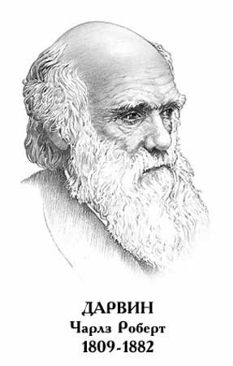
Теория эволюции органического мира Земли получила название «дарвинизм». Дарвинская теория эволюции вызвала переворот в биологической науке, разделив естествоиспытателей на два лагеря — сторонников и врагов. Дарвин до конца жизни следил за перипетиями этой борьбы.
Умер в 1884 г. в своем имении Даун.

Slide 8
Основные положения теории эволюции Ч. Дарвина
Особи, в популяциях размножаются в геометрической прогрессии
Число особей в каждой данной популяции примерно постоянно
Не все особи выживают и оставляют потомство. Возникает борьба за существование
существует наследственная изменчивость.
В борьбе за существование наиболее приспособленные особи обладают репродуктивным преимуществом. Этот процесс называется естественным отбором

Slide 9
Движущие силы (факторы) эволюции
Изменчивость и наследственность
Наследственная изменчивость
Борьба за существование
Естественный отбор

Slide 10
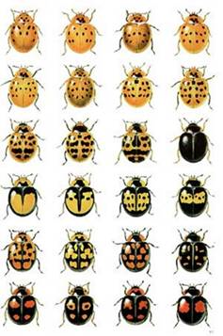
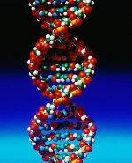
Изменчивость - способность организмов изменять свои признаки и свойства и передавать их потомству
Наследственность – способность организмов сохранять и передавать свои свойства и признаки другим поколениям

Slide 11
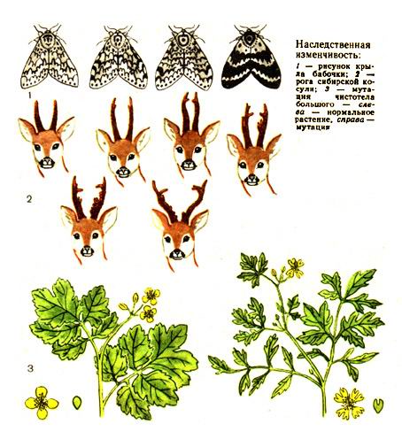
Наследственная изменчивость
Способность организмов приобретать новые признаки и свойства и передавать их другим поколениям

Slide 12
Борьба за существование
Борьба за существование
Внутривидовая
Межвидовая
Борьба с неблагоприятными условиями среды

Slide 13
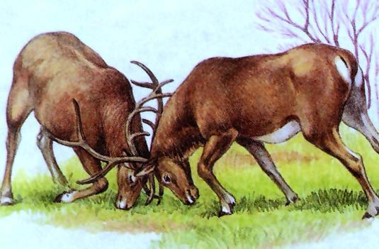
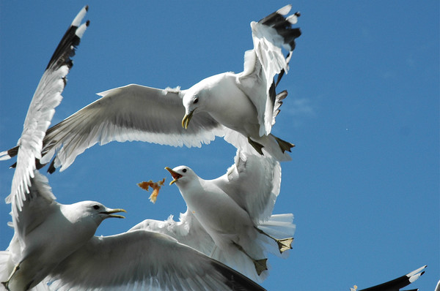
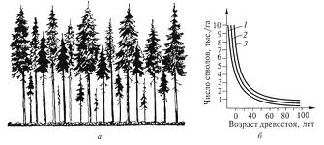
Внутривидовая борьба
Это борьба между особями одного вида

Slide 14
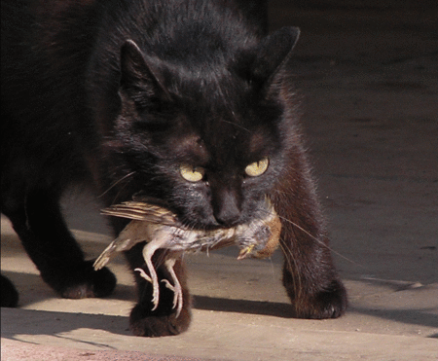
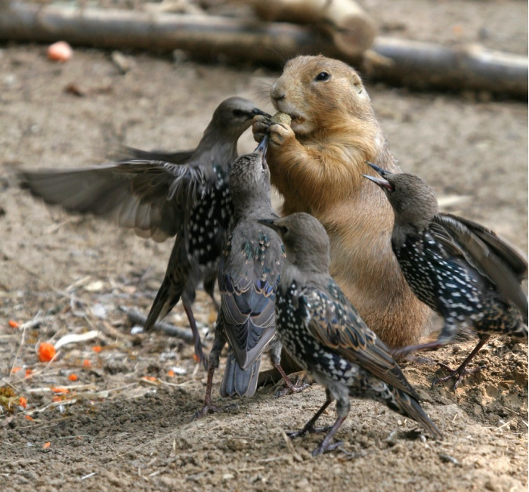
Межвидовая борьба
Это борьба между особями разных видов

Slide 15
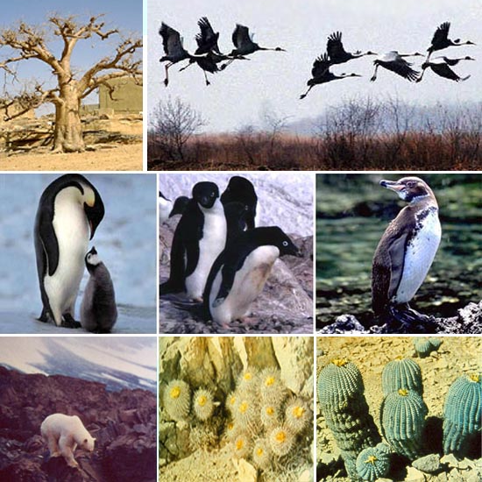
Борьба с неблагоприятными условиями среды
Это борьба организмов с различными условиями окружающей среды
Баобаб сохраняет влагу в условиях засушливого климата;
Птицы мигрируют вслед за климатическими изменениями; Пингвины выращивают птенцов в Антарктике;
Белый медведь – коренной житель Арктики;
Видоизмененные листья (колючки) кактуса помогают сохранить влагу

Slide 16
Естественный отбор
Это процесс, благодаря которому организмы, по своей морфологии, физиологии и поведению лучше приспособленные к данной среде, выживают и размножаются, а менее приспособленные гибнут или им не удаётся оставить потомство

Slide 17
Формы естественного отбора
Движущий
Дизруптивный
Стабилизирующий

Slide 18
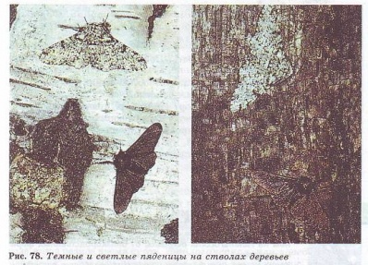
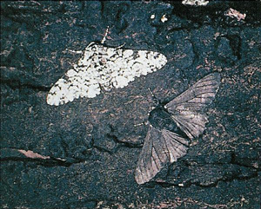
Движущий отбор
Движущий отбор — форма естественного отбора, которая действует при направленном изменении условий внешней среды.

Slide 19
Стабилизирующий отбор
Стабилизирующий отбор — форма естественного отбора, при которой его действие направлено против особей, имеющих крайние отклонения от средней нормы, в пользу особей со средней выраженностью признака.
Чем больше птенцов или детёнышей в гнезде, тем труднее их выкормить, тем каждый из них меньше и слабее. В результате наиболее приспособленными оказываются особи со средней плодовитостью.
У млекопитающих новорождённые с очень низким и очень высоким весом чаще погибают при рождении или в первые недели жизни, чем новорождённые со средним весом.

Slide 20
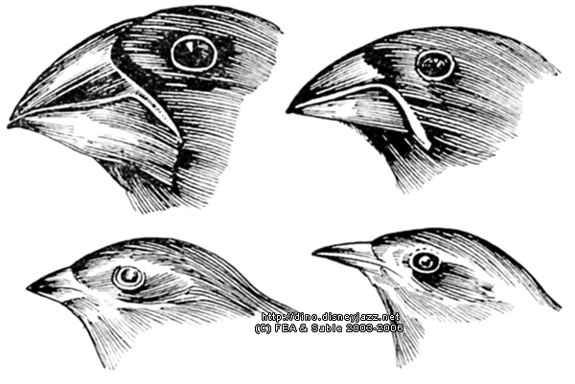
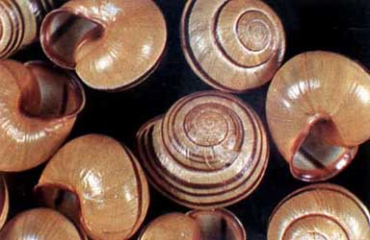
Дизруптивный отбор
Дизруптивный (разрывающий) отбор — форма естественного отбора, которая приводит к появлению двух или нескольких разных фенотипов

Slide 21
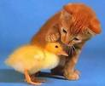
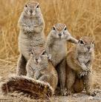
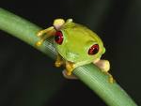
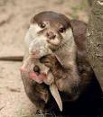
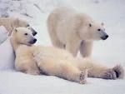
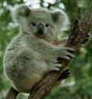
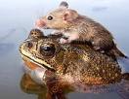
Результат естественного отбора
Многообразие видов
Приспособленность организмов к условиям окружающей среды
Постепенное усложнение и повышение уровня организации живых существ

Slide 22
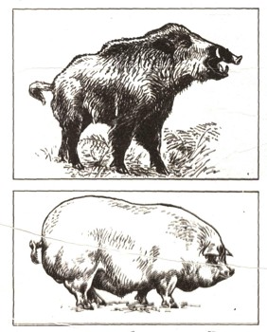
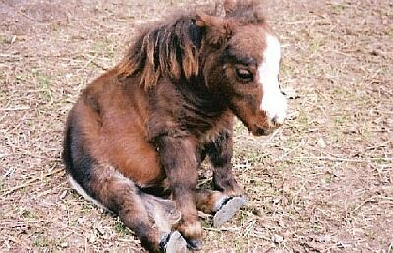
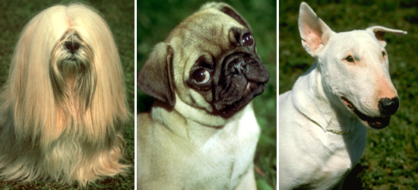

Slide 23
Вопросы для обсуждения
К каким последствиям может привести способность организмов давать многочисленное потомство?
Какая форма борьбы за существование проявляется при повышении плотности популяции?
Почему учёные утверждают, что мутации не имеют приспособительного значения?

Slide 24
Спасибо за внимание!

